Slide 2
Карты процессов для решения проблем

Slide 3

ДОМ VPO*
Услуги
Затраты
Поведение
Эффективность
Менеджмент
Техническое Обслуживание
Окружающая среда
Качество
Безопасность
Логистика
Люди
*VPO (Voyager Plant Optimization) - Программа Оптимизации Заводов «Вояджер»

Slide 4
КОЛОННА МЕНЕДЖМЕНТ
Стратегический план
СТРАТЕГИЯ
Постановка и каскадирование целей
Решение проблем
Управление знаниями
Перфомансная MCRS
УПРАВЛЯТЬ, ЧТОБЫ УЛУЧШАТТЬ
Описание бизнеса
Карты процессов
Индикаторы продуктов и процесса
Создание и исполнение стандартов
Рутинная MCRS
УПРАВЛЯТЬ, ЧТОБЫ ПОДДЕРЖИВАТЬ
Глобальная политика компании
5S
ОСНОВНЫ

Slide 5
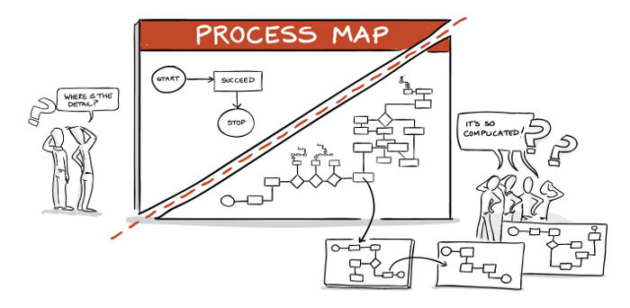
ОСНОВЫ КАРТ ПРОЦЕССОВ (SDCA*)
Карта процесса - это визуальный инструмент, который шаг за шагом документирует процесс, разбивая его на части в рамках определенной бизнес-сферы.
*цикл SDCA (standardize-do-check-act) - стандартизируй - делай - проверяй - внедряй
Notes:
The process should be defined with clear start and end points
Tasks should be identified and arranged in the actual sequence in which process tasks are carried out and which functions execute it, using columns and flowcart symbols

Slide 6
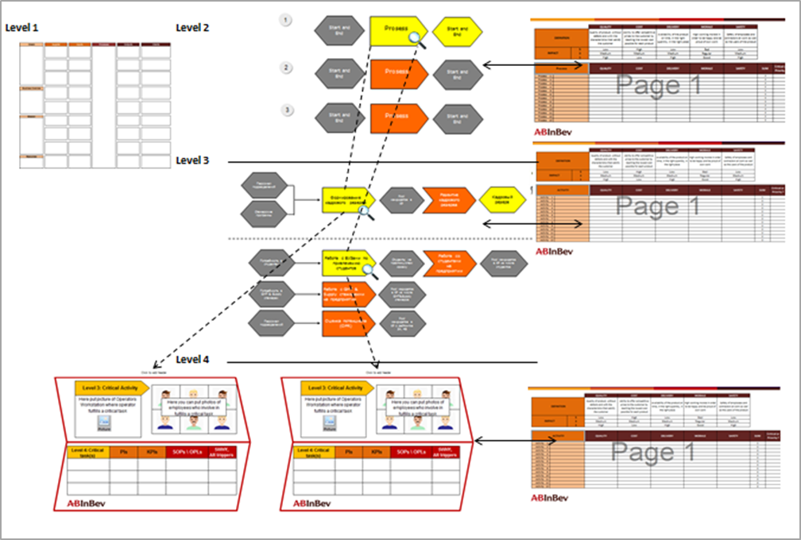
ВИЗУАЛИЗАЦИЯ КАРТЫ ПРОЦЕССА
Уровень 1:
Критический продукт
Уровень 2:
Критический процесс
Уровень 3:
Критические активности
Уровень 4:
Критические задачи
Notes:
English Version
Example of Proces Map visualization: …. MAKE SURE TO USE VISUALIZATION OF YOUR LOCAL AREA!!!
Process Mapping is into SDCA as 1 of the first steps to standardize your Processes.
HOW, Where and Whom do it?

Slide 7
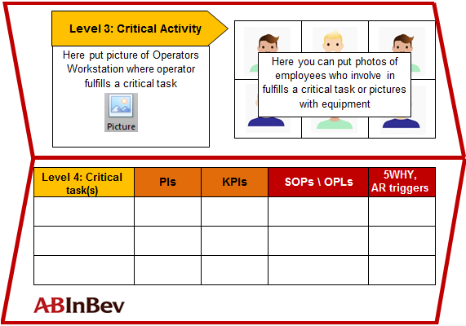
ВИЗУАЛИЗАЦИЯ КАРТ ПРОЦЕССА
Название критической активности (сверьтесь с Матрицей критических активностей). Для каждого критического действия создайте отдельную страницу для визуализации
Уровень 3: Критические активности
Разместите здесь фото рабочего места, исполнителя критической задачи
Здесь можно разместить фото работников, которые выполняют критическую задачу или фото оборудования
Название критических задач (проверьте их с помощью Матрицы критических задач)
Уровень 4: Критическая задача
Название критических PI и KPI (проверьте связь между ними через дерево KPI), критические SOP и названия триггеров, которые есть у вас для каждой критической задачи
Карты процесса должны быть доступны для сотрудников в их рабочей области. Поместите страницу карты процесса на OWS (для критических OWS это обязательно)

Slide 8
КОНТРОЛЬ ПРОЦЕССА
Индикаторы должны контролироваться посредством постоянных проверок и немедленных рабочих корректировок при обнаружении любого отклонения.
Продукт/ Услуга
ПОТРЕБИТЕЛИ
ПОСТАВЩИКИ
Процессы (Средства)
(Конечный
результат)
Process
(MEAN)
Отображение процесса
KPI
PI

Slide 9


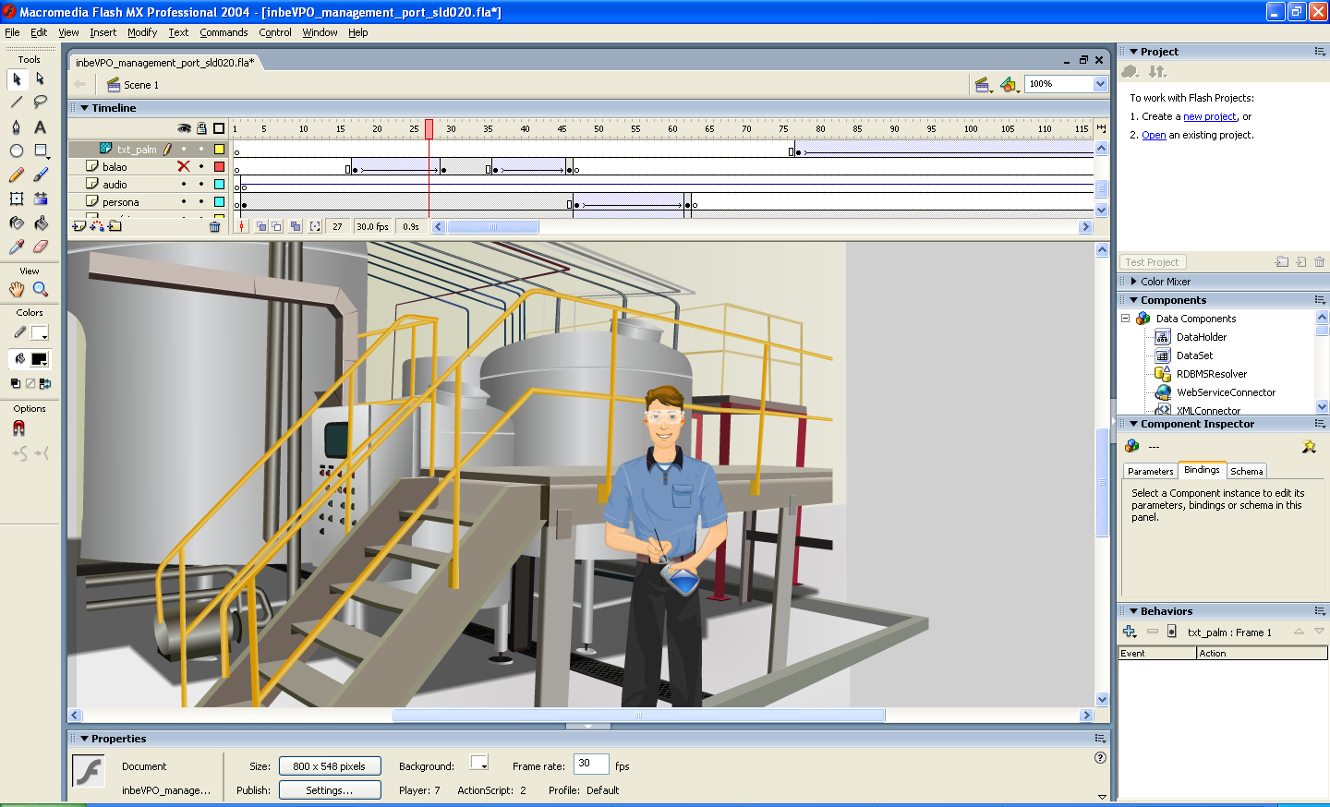
ОТСЛЕЖИВАНИЯ PI ЧЕРЕЗ SIC (КОНТРОЛЬ В КОРОТКИХ ИНТЕРВАЛАХ)
Для отслеживания и мониторинга производительности процесса я использую диаграмму контроля в коротких интервалах (SIC).
Диаграмма SIC используется для отслеживания PI (process indicator - индикатор процесса) в кратчайшие возможные интервалы времени за определенный период.

Slide 10
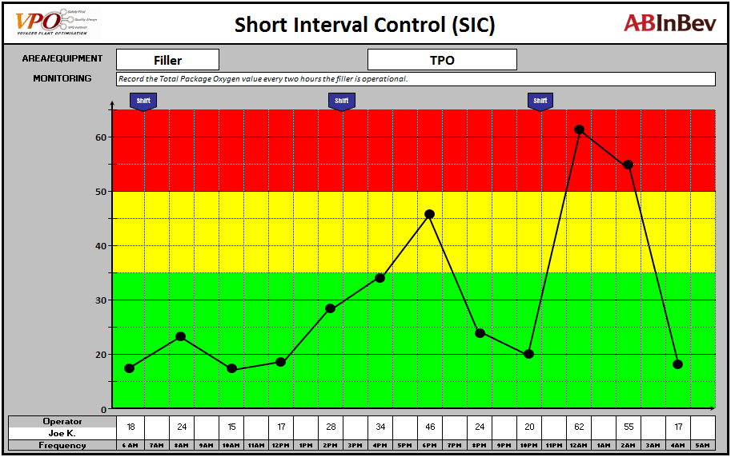
ОТСЛЕЖИВАНИЕ PI ЧЕРЕЗ SIC
(КОРОТКИЙ ИНТЕРВАЛ КОНТРОЛЯ)
SIC используется для отслеживания краткосрочных изменений в процессах.
Он служит инструментом передачи производительности процессов в течении командных изменений.
Этот инструмент позволяет внести немедленные изменения до выхода процесса из под контроля.
Желтый интервал место проведения быстрых корректировок.
Notes:
Processes are kept in control when - and only when - every member of the organization accepts responsibility for identifying variances, then takes action to eliminate causes of problems.
SIC is utilizing the decision loop so frequently that any deviation from progress towards goal is corrected early enough

Slide 11

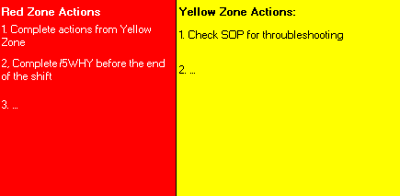
ОТСЛЕЖИВАНИЕ PI ЧЕРЕЗ SIC
Никаких вмешательств не требуется в
ЗЕЛЕНОЙ ЗОНЕ

Slide 12


ОТСЛЕЖИВАНИЕ PI ЧЕРЕЗ SIC
Если индикатор процесса попадает в ЖЕЛТУЮ ЗОНУ, я действую согласно инструкциям в SIC таблице

Slide 13
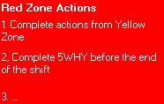
ОТСЛЕЖИВАНИЕ PI ЧЕРЕЗ SIC
Если индикатор процесса попадает в КРАСНУЮ ЗОНУ я действую согласно инструкциям для данных случаев
Действия в красной зоне
Выполните действижелтой зоны
Примените способ “5 Почему?” до конца своей смены

Slide 14
БЫСТРАЯ КОРРЕКТИРОВКА ЧЕРЕЗ МЕТОД 5-ПОЧЕМУ
Для PI в КРАСНОЙ ЗОНЕ я провожу анализ первопричин с помощью метода 5ПОЧЕМУ
Notes:
During Shift Handover:
Review successful 5 WHY with found root cause
Escalate to FLM when root cause of the problem was not identified during shift handover
Post filled 5 WHY on Line Board

Slide 15








Обсуждение: Какие процессы вы контролируете в своем OWS? Они критичны? Почему?

Slide 16
Карты процессов для решения проблем

Slide 17
DOCUMENT HISTORY
Version | Date | Description of Version Important changes since previous version | Author
1.0 | 6 Dec 2018 | First version | Ekaterina Grigoreva
2.0 | 13 Jan 2019 | Added the Process Map visualization chapter; Added the example of PM changes; Added slides 34-35 | Ekaterina Grigoreva
3.0 | 16 May 2019 | Create short version | Viktoriya Kovtun
3.1 | 14 June 2019 | Transfered to new template Content reviewed | Viktoriya Kovtun
4.0 | 4 Sep 2019 | Перевод на русский язык | Kateryna Savchenko

